Slide 1





PHÒNG GD & ĐT QUẬN LONG BIÊN
TRƯỜNG TIỂU HỌC PHÚC LỢI
MÔN: TOÁN
Ôn tập phép cộng, phép trừ trong
phạm vi 100

Slide 2

Khởi động

Slide 3


Slide 4



Bài 33: Ôn tập phép cộng, phép trừ trong phạm vi 100

Slide 5


  Tiết 1

Slide 6

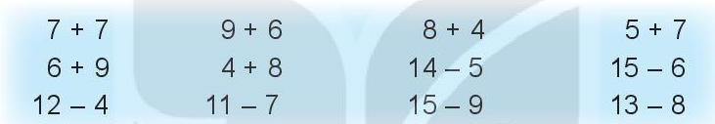
1. Tính nhẩm
7 + 7 = 14
6 + 9 = 15
12 - 4 = 8
9 + 6 = 15
4 + 8 = 12
11 - 7 = 4
8 + 4 = 12
14 - 5 = 9
15 - 9 = 6
5 + 7 = 12
15 - 6 = 9
13 - 8 = 5

Slide 7
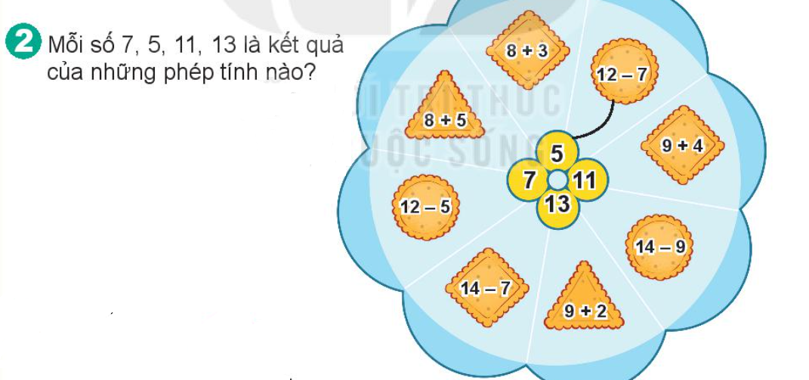

Slide 8
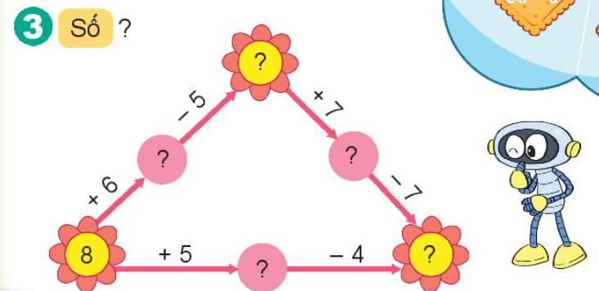
9
14
16
9
13

Slide 9
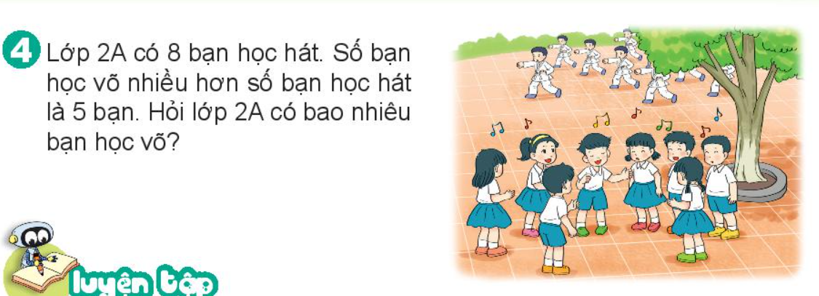
Lớp 2A có số học sinh học võ là:
8 + 5 = 13 (bạn)
Đáp số 13 (bạn)

Slide 10

Chúc các thầy cô mạnh khoẻ
Chúc các con chăm ngoan

